Slide 1
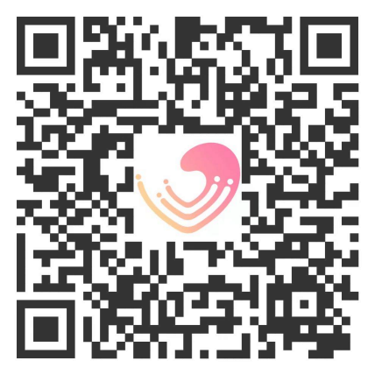
扫描二维码
下载“苏心”APP

Slide 2
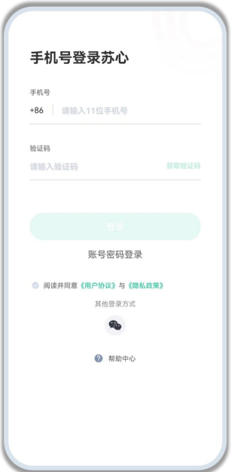
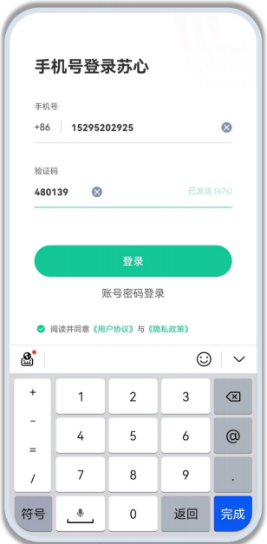

登录账号
手机号码
+
验证码

Slide 3
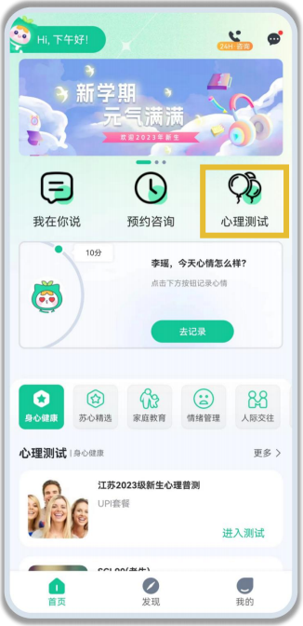
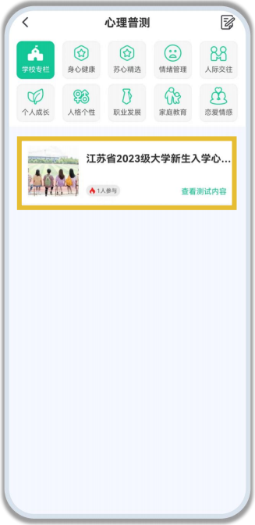
心理测试
简单思考
客观作答

Slide 4
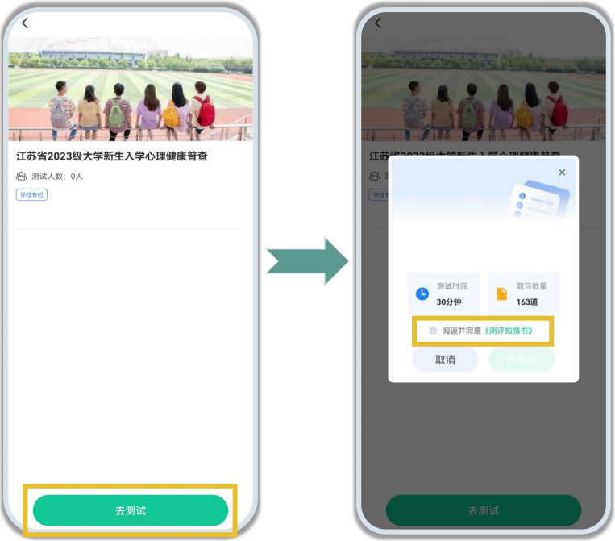
操作流程

Slide 5
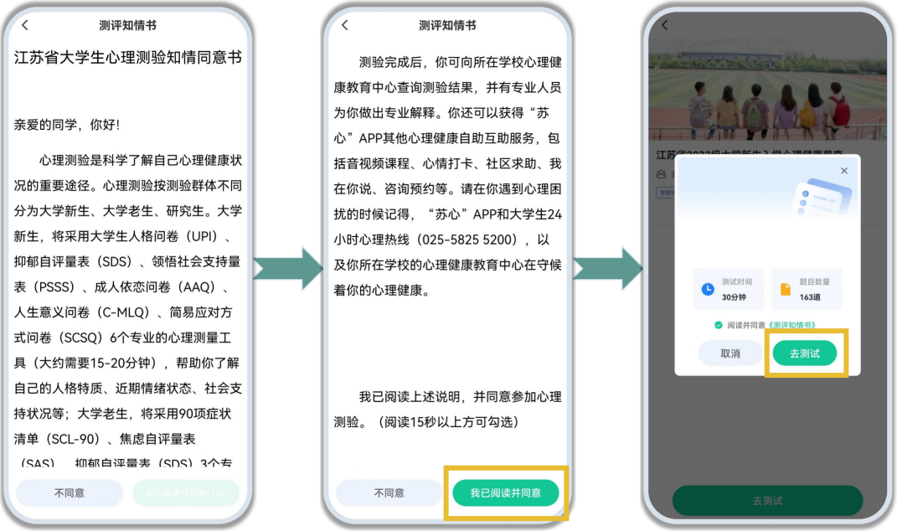
操作流程

Slide 6


注意事项
在填写的过程中大家需要注意， 本次测试大约需要
花费30分钟左右的时间， 请大家全部做完 ， 不要遗漏。
心理测试不是考试， 对于题目的回答没有对错之分，
不要过度思考， 不要参考别人， 每个人都是独一无二的，
只需按自己的想法回答就可以了。 请大家尽量避免选择
“不确定 ”或者“ 中立 ”等中间项。

Slide 7
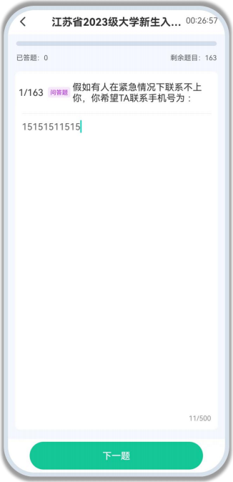
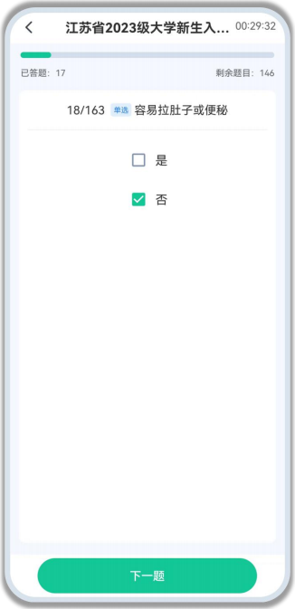
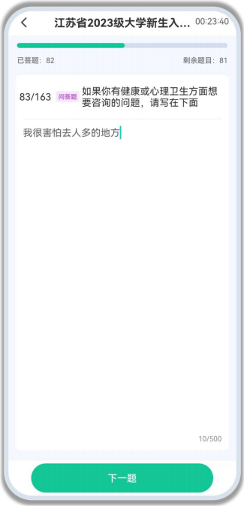
答题示例
食欲不振
基础问题
单选题
问答题

Slide 8
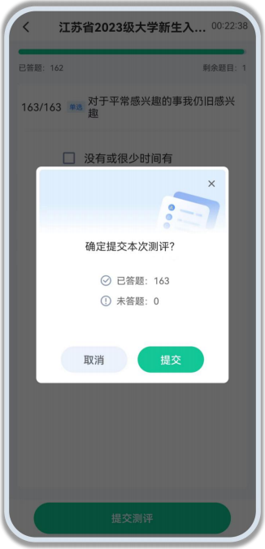
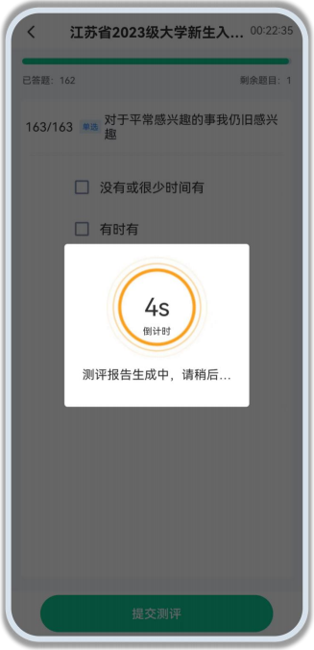
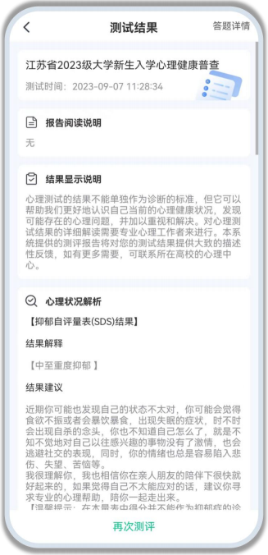
提交问卷

Slide 9
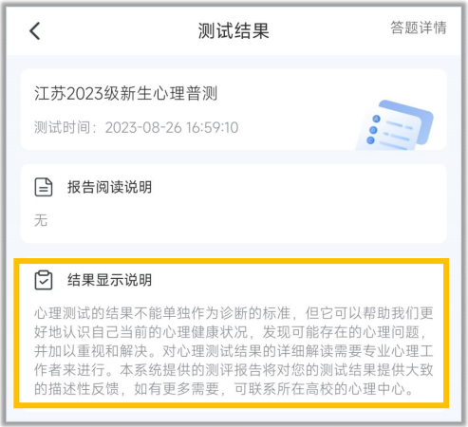
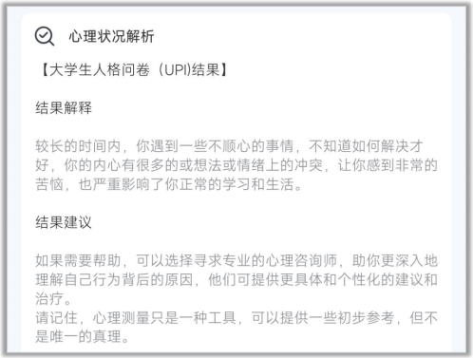
测评结果

Slide 10
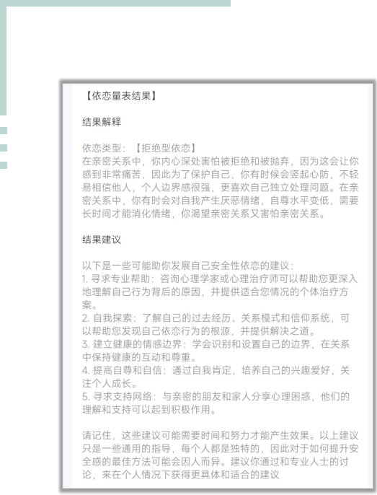
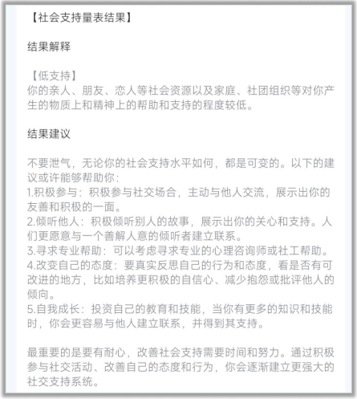
测评结果

Slide 11
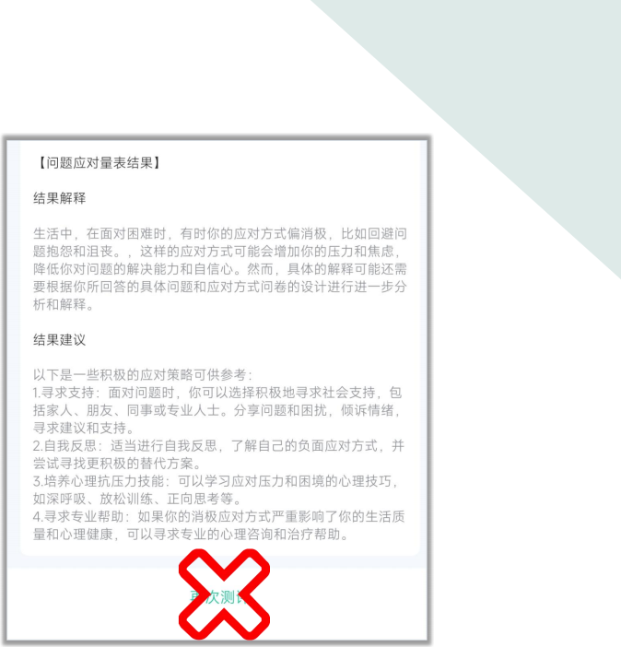
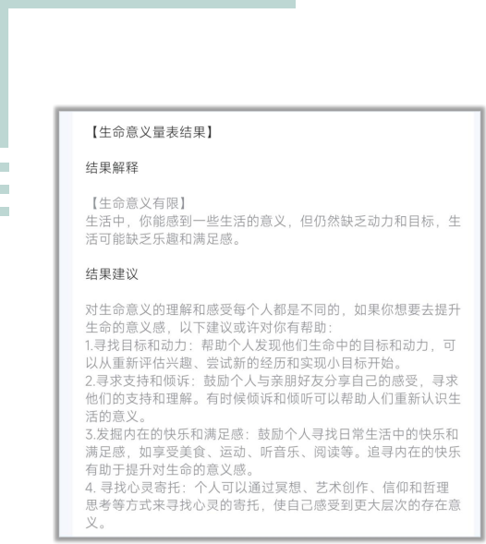
测评结果

